Slide 1
第7章 单片机的串行口及应用
7.1 串行通信概述
7.2 MCS-51的串行口控制器
7.3 串行口工作方式及应用
7.4 串行通信口的应用举例

Slide 2
知识要点：
串行通信与并行通信的区别；
同步通信与异步通信的特点；
MCS-51串行口的结构及工作原理；
MCS-51串行口的工作方式及应用；

Slide 3
7.1 串行通信概述
在计算机系统中，主机与外设之间及主机系统与主机系统之间的数据交换称为通信，分为串行通信和并行通信。
发送
计算机1
GND
计算机2
GND
计算机1
GND
计算机2
GND
接收
并行通信
串行通信

Slide 4
（1）并行通信
定义：数据的各位同时进行传送，需要多条数据线。
特点：速度快、数据线较多，成本高，用于短距离（30米）通信。
（2）串行通信
定义：数据一位一位串行地顺序传送，最少只需一根传输线即可完成。
特点：线路简单，最多一对传输线，传送时数据格式有要求。可适用于长距离通信。
按照串行数据的时钟控制方式，串行通信可以分为同步通信和异步通信两种。

Slide 5
一、同步通信和异步通信
1、同步通信
同步通信按数据块传送。
将传送的字符顺序地连接起来，组成数据块，在数据块前面加上特殊的同步字符，作为数据块的起始符号，由收、发一致的同步时钟在发送端发出；
接收端接收到同步字符后，开始接收数据块，使收、发双方同步；
在数据块后面加上校验字符，用于校验通信中的错误。

Slide 6
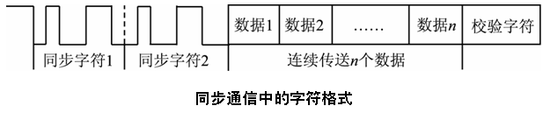

Slide 7
2、异步通信
以字符（或字节）为单位组成数据帧进行的传送，且靠插入的起始位和停止位进行同步的通信方式称为异步通信。
字符帧由发送端一帧一帧地发送，通过传输线被接收端一帧一帧地接收。
发送端和接收端由各自独立的时钟来控制数据的发送和接收。
字符帧也叫数据帧，由起始位、数据位、奇偶校验位和停止位等4部分组成，如图所示为11位的帧格式。
波特率为每秒传送二进制数码的位数，单位为b/s，是异步通信的一个重要指标。

Slide 8
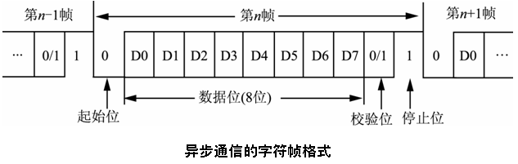
可编程位
起始位：位于数据帧开头，占1位，低电平，标志数据传送的开始。用于向接收端表示发送端开始发送一帧数据。
数据位：要传输的数据信息，5-8位，由低位到高位依次传送。
可编程位：占1位，用于校验串行发送数据的正确性，可根据需要采用奇校验、偶校验、或无校验。
停止位：位于数据末尾，占1位，高电平，用于向接收端表示一帧数据已发送完毕。

Slide 9
如果要传送一大堆数据，同步方式只给这串数据进行一次外包装（即添加“头帧”、“尾帧”、“校验帧”），而异步方式在传送这串数据时则要对数据的每一个字节分别加以包装（即添加“头”位、“尾”位和校验）。
在相同的数据传输波特率下，同步方式比异步方式的传送速度快，但同步方式要求收发双方在整个事件传送过程中始终保持严格同步，这将增加硬件上的难度，而异步通信只要求每帧（字节）的传送中短时间保持同步即可，实现起来要容易得多。

Slide 10
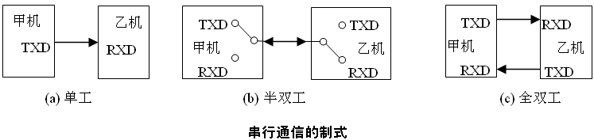
3、串行通信的数据传送方向
◆ 单工方式
单方向由发送端向接收端传送，不能反向传输。
◆ 半双工方式
两个工作站之间通过传输线进行数据的交替双向传送。
◆ 全双工方式
由两条传输线连接两个工作站，两站之间的数据可同时双向传送。

Slide 11
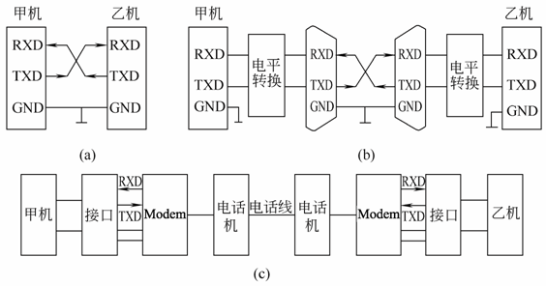
4、串行通信的信号传输
（1）通信线的连接方式

Slide 12
（2）RS-232C接口标准
(a) 25针的连接器 (b) 9针的连接器
图 RS-232C接口

Slide 13
RS232电平标准：
逻辑1：-3V～-15V
逻辑0：+3V～+15V
TTL电平标准：
逻辑1：+5V
逻辑0：0V

Slide 14
说明：
PC机使用的串口电平为RS-232C九针串口，单片机使用的电平是TTL电平，要想PC机与单片机通讯，需要对其进行电平极性转换。
主要的电平转换芯片有：
MAX232,MAX202,HIN232,SIPEX320

Slide 15
